Slide 1
Имя в истории АГМА
Работу выполнила 108 группа
Благовещенск, 2022

Slide 2
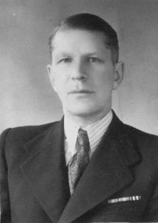
Анфимов Борис Николаевич (1902-1994)
Врач-хирург, кандидат медицинских наук, доцент
С 1952 года – директор Благовещенского государственного медицинского института
Участник Гражданской войны, ВОВ, Работал хирургом в госпиталях Степного и 4-го Украинского фронтов, майор медицинской службы
В 1956 – 1963 годах – заведующий кафедрой нормальной анатомии человека БГМИ

Slide 3
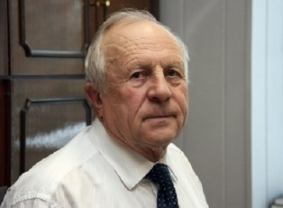
Доровских Владимир Анатольевич (1942-2020)
Советский и российский учёный, педагог и организатор науки в области медицины, доктор медицинских наук, профессор
Закончил Благовещенский ГМИ в 1965 году
Ректор Амурской государственной медицинской академии (1986—2011)
Создал собственную научную школу по исследованию новых лекарственных средств, внедрил в клиническую практику препараты, облегчающие адаптацию к холоду
Автор более 800 научных трудов, более 20 монографий и учебных пособий, более 30 авторских свидетельств и патентов на изобретения
Под его научным руководством подготовлено 16 докторов и 36 кандидатов наук

Slide 4
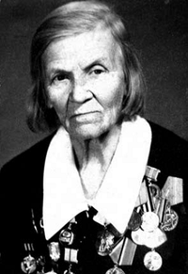
Мещерская Кира Александровна (1909-1991)
Советский учёный-биолог и фармаколог, доктор медицинских наук, профессор
Заведующая кафедр биологии и фармакологии Благовещенского, а затем кафедры фармакологии Владивостокского медицинских институтов
Представитель ленинградской школы биологов–эволюционистов
Создала на кафедре фармакологии творческую лабораторию по изучению гипохолестеринемического эффекта отечественного препарата б-ситостерина
Ей были заложены перспективные основы исследований лекарственной флоры Дальнего Востока
Всего опубликовала 173 научные работы, подготовила 20 кандидатов медицинских и биологических наук

Slide 5
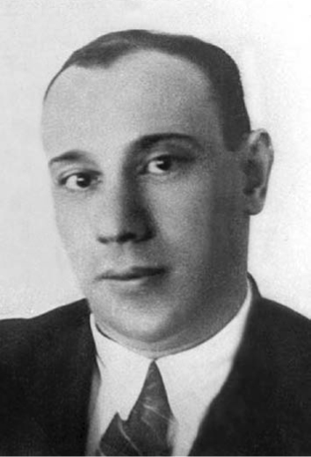
Лаббок Абрам Иосифович (1901-1971)
Анатом, хирург-уролог, доктор медицинских наук, профессор
С 1955 по 1962 годы заведовал кафедрой оперативной хирургии Благовещенского медицинского института
Под его руководством были выполнены две докторские и 12 кандидатских диссертаций
В 1937 году защитил докторскую диссертацию на тему «К анатомии и топографии пояснично-крестцового отдела симпатического ствола в связи с оперативными вмешательствами на нём»
Среди его учеников — доктора медицинских наук, профессора, заслуженные деятели науки РСФСР

Slide 6
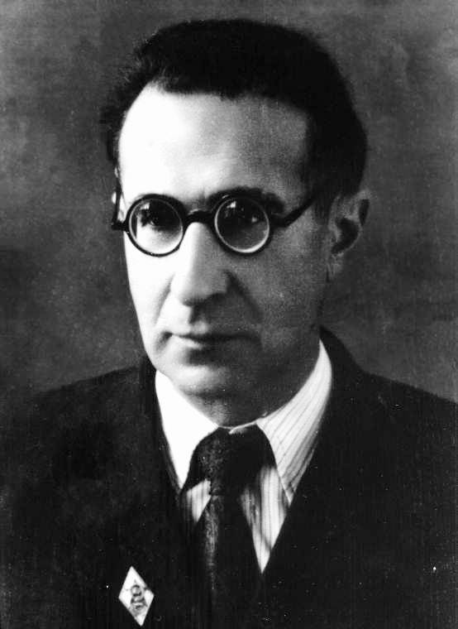
Дионесов Самуил Максимилианович (1901-1984)
Советский учёный в области физиологии, доктор биологических наук, профессор
Первый заведующий кафедрой нормальной физиологии БГМИ
Ученик академика, лауреата Нобелевской премии И. П. Павлова и профессора Л.А. Орбели
Автор двух монографий, посвященных физиологии альгезии
Член редколлегии всесоюзного академического «Физиологического журнала имени И.М. Сеченова»

Slide 7
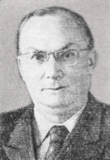
Бронштейн Борис Львович (1901-1980)
Хирург-онколог, доктор медицинских наук, профессор
Представитель ленинградской школы онкологов
Первый заведующий кафедрой общей хирургии БГМИ
Автор первой в СССР монографии «Рак толстой кишки»
Организатор научного хирургического общества Амурской области

Slide 8
Заболотских Татьяна Владимировна
Действующий ректор Амурской ГМА
Доктор медицинских наук, профессор, заведующая кафедрой детских болезней факультета последипломного образования, доцент, отличник здравоохранения, заслуженный врач РФ
Автор более 200 научных работ
В 1990 году защитила кандидатскую диссертацию «Клинико-патогенетическое значение липидных медиаторов — фактора активации тромбоцитов и лейкотриенов при хронической бронхолегочной патологии у детей»
С 1997 года работает заведующей кафедрой детских болезней факультета повышения квалификации и профессиональной переподготовки специалистов
С 1994 года имеет высшую квалификационную категорию по специальности «педиатрия»

